Slide 1
南智云
产品服务手册
贵州南智云数字科技有限公司

Slide 2
01
02
03

Slide 3
01
02
03

Slide 4
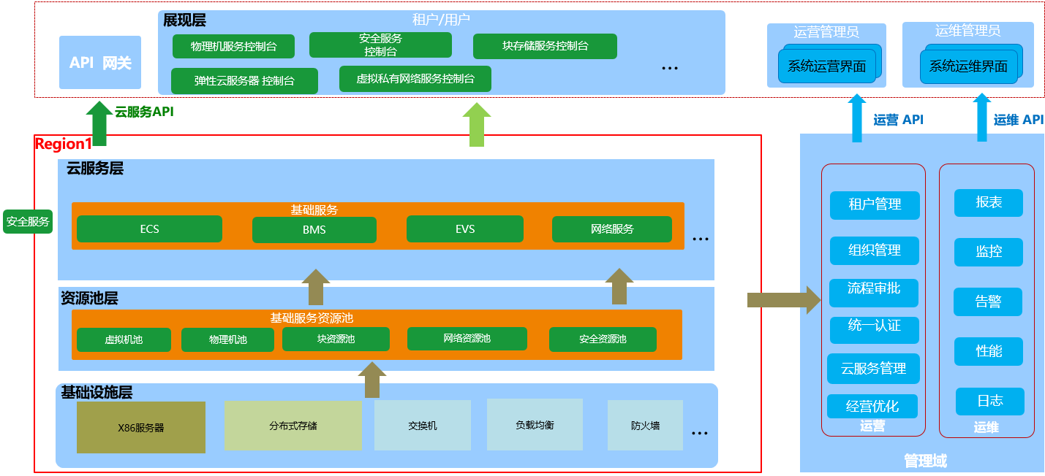
平台简介
Platform Profile
基于贵州（安顺）数据中心数字底座，打造贵州南智云网平台及网信安全体系，含政务、企业、行业云和工业互联网创新应用平台等，提供先进数云、数池、数网、数盾的云算力服务资源(含云计算、云存储、云网络、云安全等）数字产业化核心产品及运维中心OC、云服务中心SC，以及eSight设备监控服务。用于支撑智慧城市行业应用场景，构建智慧城市数字生态产业体系
官网：https://nanzhicloud.com

Slide 5
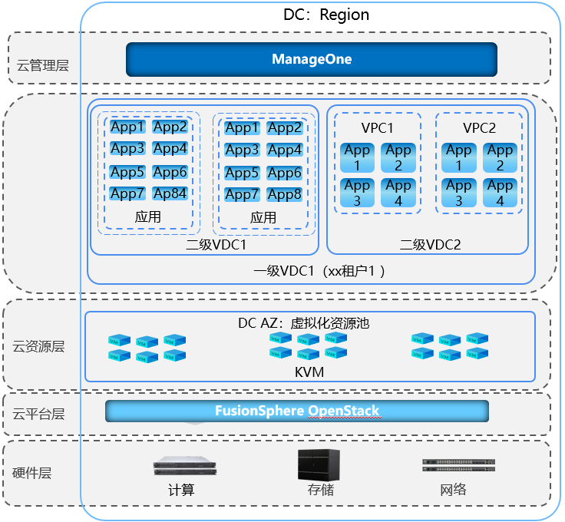
总体架构
建设南智云混合云平台，初期主要针对南智云数据中心云平台建设

Slide 6
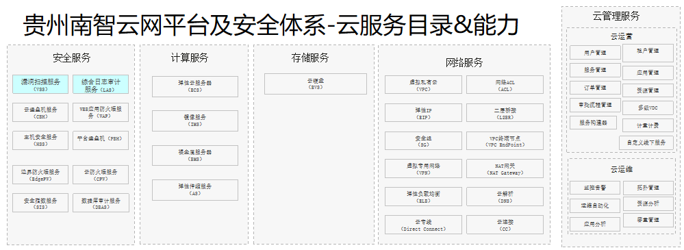
一期建设
资源目录

Slide 7
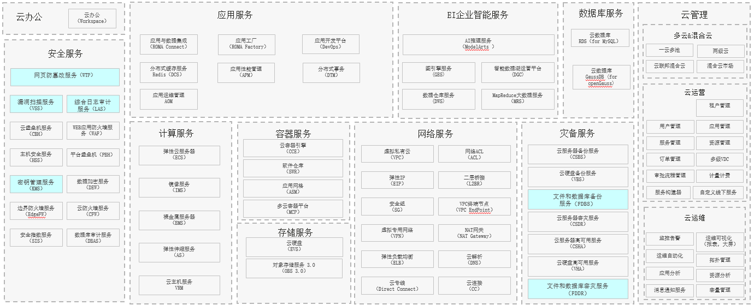
建设全景
南智云以企业业务为切入点起步建设，后续会针对政务业务进行扩容。同时根据安顺市信息化发展规划，未来适应移动化发展趋势需要，南智云平台提供的服务会逐渐丰富，增加容器、灾备、桌面云、大数据平台、数据治理、应用集成服务、安全等保增强等高阶服务。加之可以同步华为云底座的能力更新，相信南智云势必会成为安顺、乃至全省、全国的云一面旗帜，走向全球

Slide 8
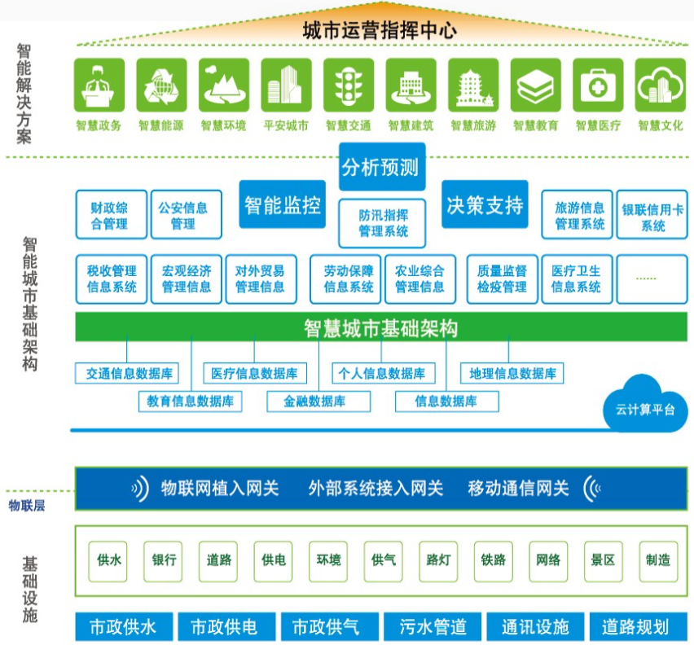
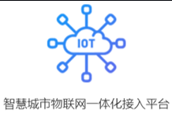

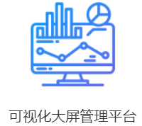
对海量的数据资源进行汇聚、整合、存储与分析，并通过智能感知、机器学习、AI等信息化技术完成数据价值挖掘，通过实时动态呈现数据资源的监控与展现。
智慧城市大脑
数字孪生
人工智能
云网边端
智慧行业应用
智慧政务
智慧交通
智慧安全
智慧教育
智慧园区
智慧医疗
智慧工地
智慧公安
智慧环卫
智慧能源
智慧停车
智慧消防
......
+

Slide 9
智慧行业场景
智慧物业
联动设备、打通各项数据、实时感知，提升服务与管理质量
智慧水务
重点区域智能监控、重要设备安全检测、防汛抗洪、生态水可视化管理、供排水监测
智慧城管
建立城管专属的视频监控系统并与相关部门进行视频资源共享，“高清、智能、联网、整合”的总体建设思路，实现重点区域布控、车辆管控、移动执法
智慧旅游
智慧监管
......
智慧公安
打造创新的“指挥中台”模式，整合后台智慧公安能力并直接联通一线，形成可支撑安保一线民警高效现场处置的各类能力，为大型安保区域做的接处警的处警前、处警中、处警后提供各种辅助。
智慧监狱云
平台应用层：以智慧安防、智慧指挥、智慧研判、智慧预警、智慧办公、智慧教育为主题，提供多类特色应用。
应用支撑层：为监狱应用提供各类中间件和基础应用
智慧应急
基于城市大脑实时数据感知、智能数据分析能力构建应急指挥综合应用平台，提高风险监测预警、应急指挥保障、智能决策支持、政务服务和舆情引导等应急管理能力。
智慧安居
含视频监控、门禁系统、报警等各种前端探测器，也包括公安、城管、交警、消防、人口、地理信息等各种信息资源，通过各种网络进行互联、共享和交换，为政府、企业和家庭个人提供应用和服务，是典型的物联网工程，结合物联网技术，通过以下感、传、知、用四个层面方面达到智慧的目标
智慧安全
含社会安全、食品安全、生产安全、交通安全、住宅安全等，从治安防控、应急指挥、监测、数据治理等方面进行
智慧政务云
智慧政务应用实现了资源整合、服务为民、关联审批、权力阳光、智慧决策等功能，符合“一号、一窗、 一网”的政策导向，树立安顺政府公平、公正、公开、 高效的形象。
智慧医疗云
对城市所有子医院六大系统进行整合，将数据存储至国电南自数据云端，通过云平台的数据分享提供个性化的医疗及健康服务，为不同提供高粘性的价值服务，提升服务品质，在服务过程中丰富完善个人健康大数据。
智慧教育云
构建安顺教育云平台，实现区域内教育资源的互通共享，推进大数据技术对教育的改革，深化个性化教育，做到真正的因材施教
智慧环卫云
基于北斗大数据、物联网、AI、云计算等，实现垃圾清运、污水处理、节能减排、绿植养护、设施保养、人员管理、工作监管等
智慧工地云
人工智能在建筑施工领域应用的应用，以信息的互联互通为支撑，覆盖项目全生命周期，按照项目现场业务管理的逻辑，打通数据间的互联互通，形成横向到边、纵向到底的数据交互关系，避免信息孤岛和数据死角出现。
智慧停车云
通过新建城市路内/路外车场&车位资源、改造信息化不全的停车资源，完成城市停车资源的智能感知，数据互联互通，为实现智慧化、现代化综合管理、大数据应用奠定基础。
智慧园区/社区
通过对智慧园区的整体规划和研究，利用无人机飞行平台参与建设，建设人脸识别门禁系统、智能社区机器人、社区监控系统以及深度集成的智慧园区综合服务平台，打造以智能服务为核心的园区用户体验，创造园区与企业协作创新互赢的园区新生态
智慧消防
通过智慧消防达到更好的预备消防材料、灾难预警和即时处理等。另一方面，智慧消防能够更好地预防灾害的发生，提前预警可能发生的潜在危害，并让相关设备能够在发生问题时最大化的有效利用。
智慧能源
通过监测、采集、分析、整合各能源数据，支撑能源优化、改造及调度来让城市能源达到最大化的有效利用；通过能源智能管理来让每个人得到更加合理的能源资源，不浪费每一份资源能源

Slide 10
01
02
03

Slide 11






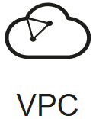











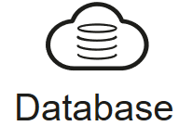







产品总览
一期产品：
云计算类
云存储类
云网络类
SSD
vFW
CC
OSS
SG
云安全类
数据库类
CFW
VSS
LAS
PBH
No-SQL
eFW
HSS
SIS

Slide 12
云计算服务
含虚拟机、物理机服务，提供弹性云服务器、裸金属服务器、镜像及弹性伸缩等计算相关资源
由CPU、内存、镜像、云硬盘组成，可随时获取、弹性可扩展的计算服务器，同时可以结合VPC、安全组、数据多副本保存等能力，打造高效、可靠、安全的计算环境，支撑服务持久稳定运行。
提供专属的物理服务器，满足核心应用场景对高性能、稳定性、高安全性的需求。发放后的裸金属服务器可以与VM网络互通。用户可以通过管理平台申请裸金属服务，支持配置裸金属的OS、IP地址、登录OS的用户密码、安全组、需要绑定的弹性IP以及指定服务器发放完成后登陆信息，同时可以在申请时为裸金属增加多块数据盘，并设置部分数据盘为共享盘。
弹性云服务器（ECS，虚拟机）
裸金属服务器（BMS，物理机）
提供弹性伸缩服务，根据用户的业务需求和预设策略，自动调整计算资源，使云服务器数量自动随业务负载增长而增加，随业务负载降低而减少，保证业务平稳健康运行，降低人为反复调整资源以应对业务变化和高峰压力的工作量，节约资源和人力成本。
提供简单方便的镜像自助管理功能。用户可以灵活便捷的使用公共镜像、私有镜像或共享镜像申请弹性云服务器和裸金属服务器。同时，用户还能通过已有的云服务器或使用外部镜像文件创建私有镜像。
提供虚拟块存储服务，主要给弹性云服务器和裸金属服务器提供块存储空间。像使用传统服务器硬盘一样，用户可以对挂载到云服务器上的云硬盘做格式化、创建文件系统等操作，并对数据做持久化存储
弹性伸缩服务（AS）
镜像服务（IMS）
云硬盘（EVS，虚拟块存储）

Slide 13
云网络服务
提供NAT服务，能够为VPC内的弹性云服务器提供SNAT和DNAT功能，通过灵活简易的配置，即可轻松构建VPC的一体化业务出入口。
SNAT 是源 NAT（源地址转换）。内部地址要访问外网上的服务时，内部地址会主动发起连接，由路由器或者防火墙上的网关对内部地址做个地址转换，将内部地址的私有IP转换为外网IP，网关的这个地址转换称为SNAT，主要用于内部共享IP访问外部。
DNAT 是目的 NAT（目的地址转换）。当内部需要提供对外服务时（如对外发布web网站），外部地址发起主动连接，由路由器或者防火墙上的网关接收这个连接，然后将连接转换到内部，此过程是由带有外网IP的网关替代内部服务来接收外部的连接，然后在内部做地址转换，此转换称为DNAT，主要用于内部服务对外发布。
含虚拟机、物理机服务，提供弹性云服务器、裸金属服务器、镜像及弹性伸缩等计算相关资源
用户可在云中虚拟出一个私有的应用运行环境和安全域。构建隔离的、用户自主配置和管理的虚拟网络环境，提升云资源的安全性，简化用户的网络部署。用户可以自行创建自己要的多个网段，指定每个要创建的网络的网段、掩码、DNS等，也可以指定这个网络内的路由规则以及NAT规则。
提供从公网访问云数据中心内虚拟机的能力，弹性IP业务需结合虚拟机或负载均衡业务使用，用户可以自主将申请的公网IP绑定到虚拟机或者负载均衡器上，从而实现将云数据中心的业务开放到公网。
用来实现组和组间的访问控制，将虚拟机加入安全组后，可对进出虚拟机端口的网络报文进行限制的安全过滤规则。关联虚拟机端口与安全组后，该安全组的规则会对进出该虚拟机端口的网络报文进行过滤，只有规则允许的报文才能通过。
虚拟私有云（VPC，虚拟机）
弹性IP（EIP，物理机）
安全组（SG）
提供高可用，高扩展的权威DNS服务和DNS管理服务，将域名或应用资源转换成用于计算机连接的IP地址，从而将最终用户路由到相应的应用资源上
将访问流量自动分发到多台弹性云服务器，扩展应用系统对外的服务能力，实现更高水平的应用程序容错性能
提供弹性伸缩服务，根据用户的业务需求和预设策略，自动调整计算资源，使云服务器数量自动随业务负载增长而增加，随业务负载降低而减少，保证业务平稳健康运行，降低人为反复调整资源以应对业务变化和高峰压力的工作量，节约资源和人力成本。
弹性负载均衡（ELB）
弹性负载均衡（ELB）
弹性伸缩服务（AS）
提供高可用，高扩展的权威DNS服务和DNS管理服务，将域名或应用资源转换成用于计算机连接的IP地址，从而将最终用户路由到相应的应用资源上
提供一种快速构建跨区域VPC及云上多VPC与云下多数据中心之间的高速、优质、稳定的网络能力，帮助用户打造一张具有企业级规模和通信能力的全球云上网络
构建本地数据中心到虚拟私有云之间高速、低时延、稳定安全的专属连接通道，充分利用云计算优势的同时，继续使用现有的IT设施，实现灵活一体、可伸缩的混合计算环境
云解析（DNS）
云连接（CC）
云专线（Direct Connect）
NAT网关服务

Slide 14
云安全服务
含虚拟机、物理机服务，提供弹性云服务器、裸金属服务器、镜像及弹性伸缩等计算相关资源
为租户WEB类应用（如web网站）提供应用层安全服务。Web应用防火墙需要解决WEB攻击（跨站脚本攻击、注入攻击、缓冲区溢出攻击、Cookie假冒、认证逃避、表单绕过、非法输入、强制访问）、页面篡改（隐藏变量篡改、页面防篡改）和CC攻击等安全问题
为租户VM提供微隔离能力，并通过安全访问策略可视化、基于业务属性标签的安全策略配置手段来降低安全运维复杂度。防护对象支持“弹性云服务器ECS”和“裸金属BMS”
针对云数据中心与外部网络之间的南北向流量，提供边界安全防护的服务。边界防火墙服务支持以弹性公网IP为防护对象的访问控制策略，同时支持配置是否开启入侵检测防御（IPS）和网络防病毒（AV）功能。
为租户提供云上资源（如ECS）安全弱点检测。漏洞扫描服务需具备Web漏洞扫描、操作系统漏洞扫描、资产内容合规检测、配置基线扫描、弱密码检测等功能
Web应用防火墙（WFW）
云防火墙（CFW）
边界防火墙服务（eFW）
漏洞扫描服务（VSS）
为租户保障弹性云服务器终端安全防护。主机安全服务应提升主机整体安全性，为用户提供防恶意软件、主机防火墙、主机入侵防御、系统加固、WEBshell检测等功能，降低主机被入侵的风险。
提供关于云环境的安全评估服务，提供统一、直观、多维度的安全视图。使用者可通过安全指数服务了解所使用云环境是否已合理配置，所采取的安全措施是否已经足够，以及主动安全、被动安全的概况，对等保2.0合规要求的满足情况。
针对云上数据库提供安全审计。为基于ECS/BMS自建数据库和云数据库提供用户行为发现审计、多维度分析、实时告警和报表等功能，保障云上数据库的安全，满足安全合规要求。
针对云上数据库提供安全审计。为基于ECS/BMS自建数据库和云数据库提供用户行为发现审计、多维度分析、实时告警和报表等功能，保障云上数据库的安全，满足安全合规要求。
针对云上数据库提供安全审计。为基于ECS/BMS自建数据库和云数据库提供用户行为发现审计、多维度分析、实时告警和报表等功能，保障云上数据库的安全，满足安全合规要求。
主机安全服务（HSS，物理机）
安全指数服务（SIS）
数据库审计服务（DBAS）
数据库审计服务（DBAS）
综合日志审计（LAS）
针对云上数据库提供安全审计。为基于ECS/BMS自建数据库和云数据库提供用户行为发现审计、多维度分析、实时告警和报表等功能，保障云上数据库的安全，满足安全合规要求。
针对云上数据库提供安全审计。为基于ECS/BMS自建数据库和云数据库提供用户行为发现审计、多维度分析、实时告警和报表等功能，保障云上数据库的安全，满足安全合规要求。
云堡垒机服务（CBH）
平台堡垒机服（PBH）

Slide 15





数据中枢
南智云网平台支撑各用户解决数据建设“三不”问题
南智云数据中枢
“东数西算”南智云分节点
贵安数据中心产业集群
工业互联网
北斗大数据创新中心
大数据人才实训基地
......
数据不可取
现有各类系统独立建设，来源多种多样，数据格式，接口协议各异，难以对接
数据不可控
未建议统一的数据资源中心以及相关的标准规范，数据散乱，质量良莠不齐
数据不可联
系统互操作性差，需要实现联动基本靠厂家直接对接，耦合性强
工业互联网
软件部署、系统集成
消除数据孤岛
提高数据质量
分享数据价值
虹山湖数字生态科技园
南智云数据中心
理清数据：通过调研，掌握数据家底
采集数据：多源、多样数据统一归集
融合数据：统一接口，屏蔽底层差异
提高质量：全数据生命周期管理
统一标准：梳理目录建立统一标准
增强效果：固化治理规则与流程
统一接口：制定数据共享标准
增强共享：提供共享服务清单
挖掘价值：内置模型，多维分析
智慧行业应用
1015个6-8kw机架
容纳 22000 余台服务器和实现超 40EB 存储容量，配备中国电信 2T 独立互联网出口带宽，具备贵州 省政府电子政务外网接入、贵州省全区域专属网络可达、距离国 家骨干网络直连点仅 70 公里等优质运营条件
3000 个8kw+机架
数字生态科技大厦产业孵化中心、
创新研发中心、
云呼叫中心、
产品体验中心、
技术服务中心、
人才公寓、
生活服务中心等
工业互联网
......
南智云网平台
数据接入
数据治理
数据服务
数据标准+数据开发+数据质量
智慧城市大脑
数据工具 & 流程规范
一期
二期

Slide 16
南智云支撑模式
数据查询
南智云
数据中枢
南智云
平台
接口调用
加密存储
应用本地
数据存储
指挥调度

Slide 17
业务开展
虹山湖数字生态科技园
南智云谷
数据中枢
南智云平台
智慧教育
双减
实施推广
工业互联网
......
基于南智云谷数据中枢（数据中心、云平台、工业互联网...）,支撑虹山湖数字生态科技园区场景应用、智慧城市大脑及智慧行业场景应用（智慧医疗云、教育云）、工业互联网、软件研发部署、系统集成、终端应用及场景解决方案等

Slide 18
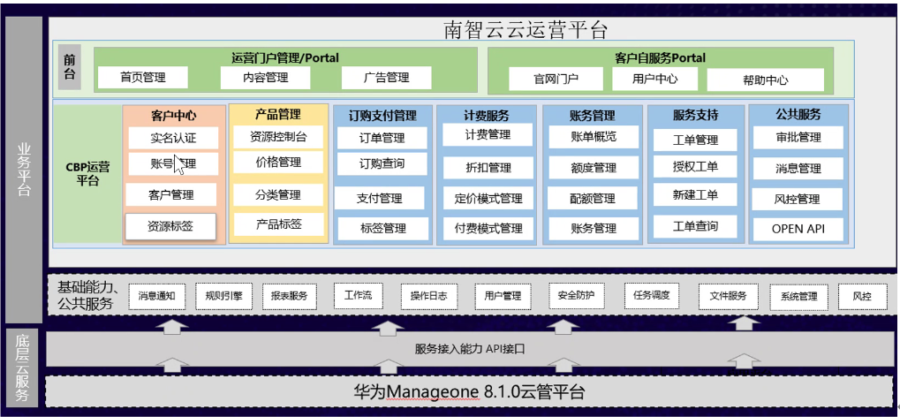
统一运营平台
通过华为云管平台对底层基础设施资源的虚拟化池化，对接云管平台，是云管平台的资源、服务管理中心；支持多租户模式，租户自助申请服务、管理资源，支持服务流程合规检查；围绕服务、资源、应用的生命周期，结合统一服务流程进行合规管理，实现从运营侧对池化资源、对外服务网站、租户等进行管理，并提供相应的服务，保证云业务、租户业务、运营业务的正常开展，提升运营效率

Slide 19
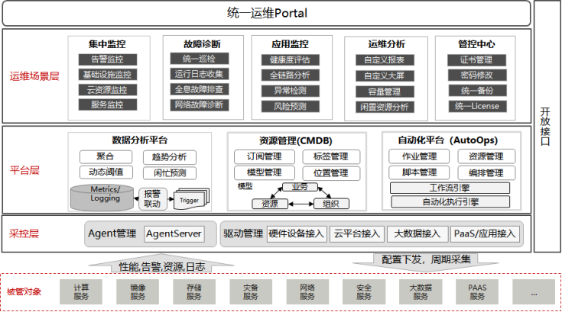
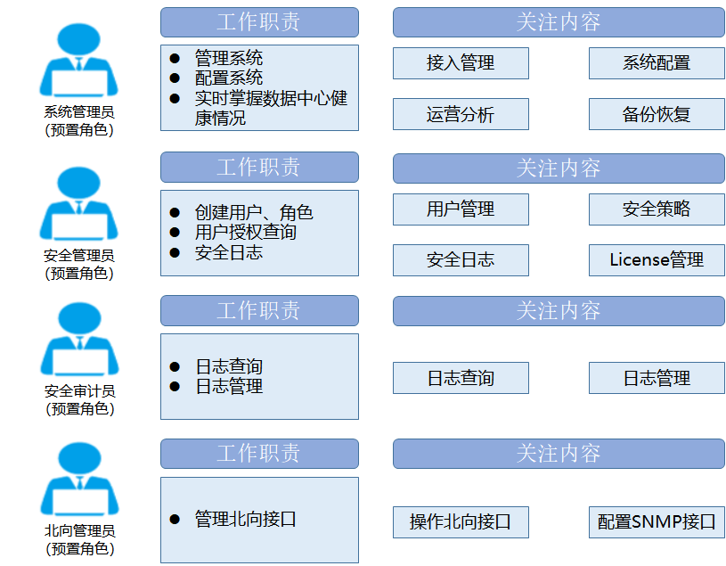
统一运维平台
提供统一的运维能力，解决云数据中心运维的几个核心问题：效率、成本和质量。主要面向专业的运维管理员，如一线驻场工程、云平台运维工程师，运维安全工程师、网络运维工程师以及设备运维工程师等。提供标准化、自动化、智能化的运维能力，方便运维人员及时掌握系统运行状况，并提供故障诊断以及闭环的能力。实现了多云、多数据中心、多资源池、多种云服务的统一管理，提供包含资源管理、集中监控、可视化、运维分析、安装部署等功能模块，支撑日常运维、系统变更、运营分析等运维业务场景。运维对象覆盖基础设施、云服务和应用整个云环境的一体化的运维能力

Slide 20
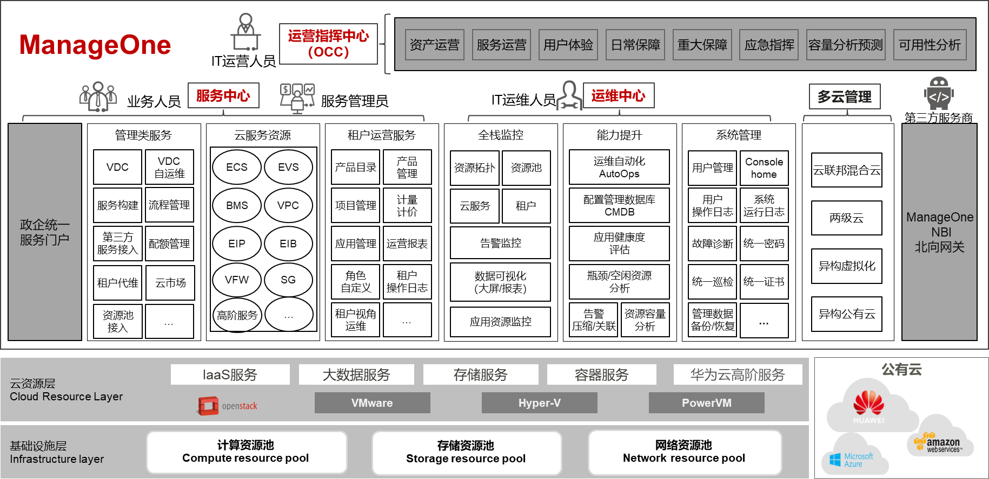
统一管理平台
ManageOne周边对接系统说明：
分类 | 说明
上级网管系统 | ManageOne提供向上的接口，能够实现与上级网管系统的无缝集成，并支持接入运营系统或第三方应用等，提供用户需要的数据信息。
第三方应用
云服务 | 提供计算/存储/网络/大数据/PAAS/EI等多种云服务的申请发放能力，上报给ManageOne云服务实例的告警性能和资源信息。
FusionSphere OpenStack | 统一提供完整的计算资源、存储资源和网络资源等管理服务，收集虚拟资源池的告警、性能、资源等监控数据，并汇聚上报到运维中心。
eSight | 提供对云服务所依赖的基础设施的全方位监控，收集基础设施的告警、性能等监控数据，并汇聚上报到运维中心。
基础设施 | 包括计算（如服务器）、存储（如存储阵列）、网络（如交换机）。
ManageOne解决方案包括运维中心OC、云服务中心SC、云系统运维CloudScope lite。
运维中心OC：云运维管理包含集中告警、统一监控、运维可视化、操作运维中心、日志中心等功能模块，支撑日常运维、系统变更、运营分析等运维业务场景，实现多个数据中心与混合云的集中运维管理。
云服务中心SC：云服务中心包括产品目录管理，订单管理，用户/角色管理，配额管理，计量计价管理，流程审批等功能模块。支撑运营管理员的管理操作，以及普通租户的资源的自助申请和管理，实现多个数据中心，多类型资源池，多类型云服务的集中运营管理。
云系统运维CloudScope lite：云系统运维包括BaseLien，CAC自动变更，SDK、CDK，统一配置DCM等功能模块。支撑EI服务，数据库服务，应用平台服务，安全等服务的安装部署和升级操作。
ManageOne南向接入不同类型的资源池、云服务、设备管理系统，提供统一服务发放和服务保障功能；北向提供开放API，可以供第三方运营/运维/应用系统进行调用。

Slide 21
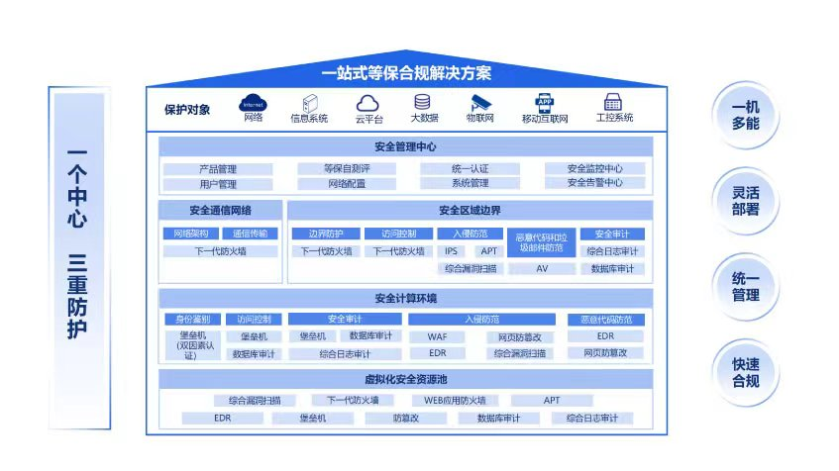
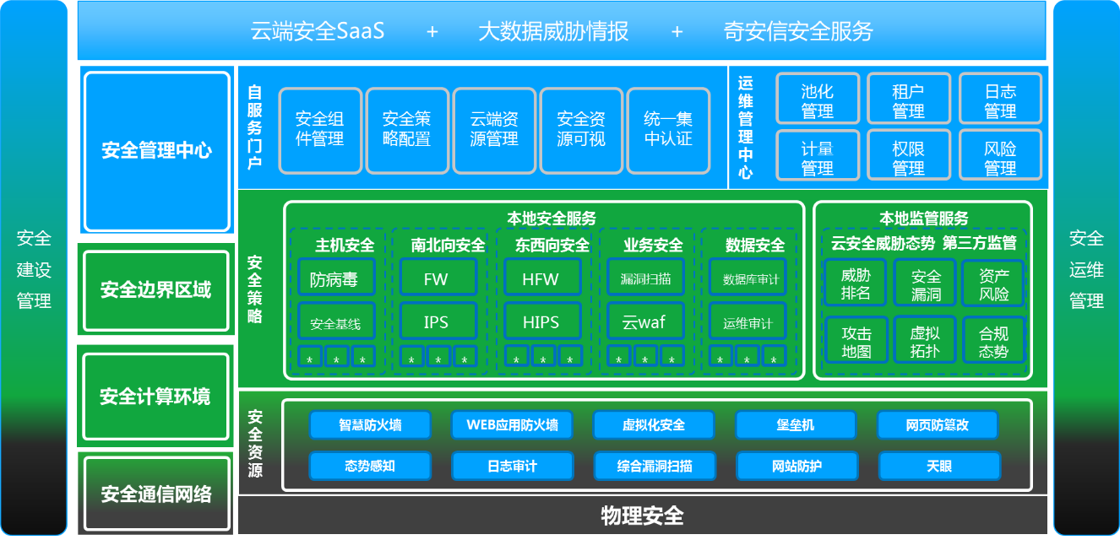
网信安全体系
全线建设符合等保2.0标准3级以上要求
1
通信网络安全
1
云防火墙
2
区域边界安全
  Web应用防火墙
  云安全中心SC
  下一代防火墙
3
计算环境安全
数据库审计
堡垒机
4
安全管理中心
安全管理中心
5
安全运营

Slide 22
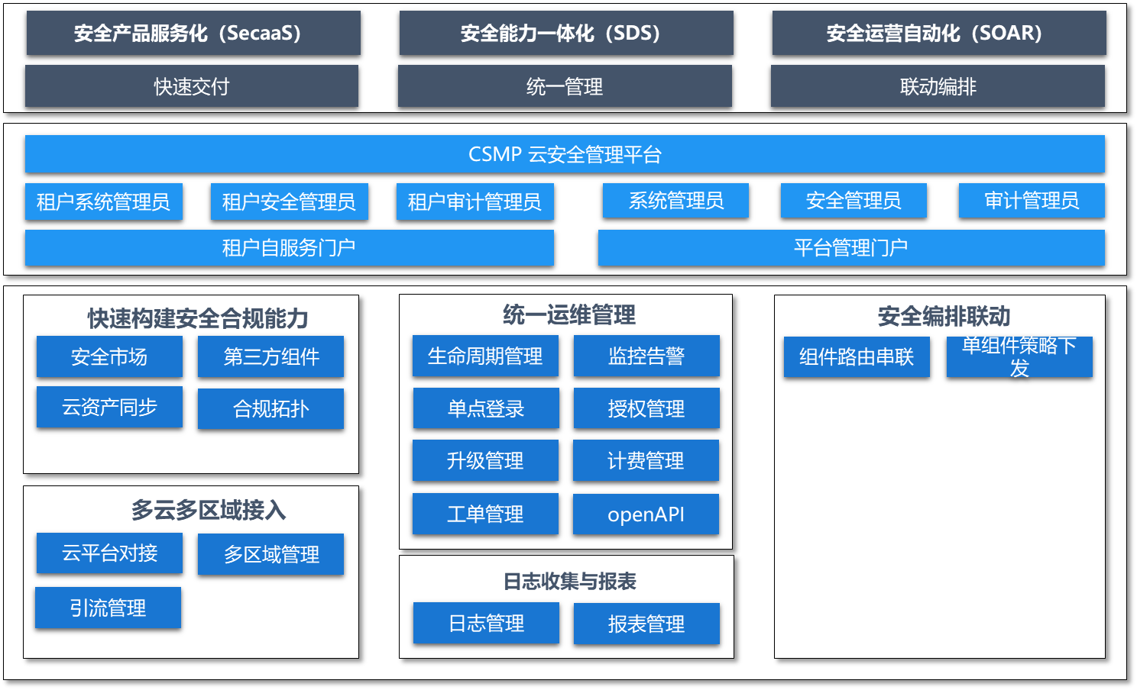
硬件安全设备 + 等保合规组件 + 云安全管理平台
租户-等保合规组件
主机安全
无代理主机安全
智慧防火墙
网站防护
数据库审计系统
堡垒机
综合漏洞扫描
Web防篡改
高清大屏展示
日志审计
LAS日志审计（浅集成）
Web云防护
云网安全分析
网络安全审计
入侵检测云探针
安全设备
安全接入网关系统（VPN）
入侵防御系统
日志收集与分析系统
负载均衡
运维安全管理系统（堡垒机）
防火墙系统
抗拒绝服务系统（抗Ddos）
Web应用防火墙高级版组件 | + 软件升级维保
虚拟化日志分析50资产组件 | + 软件升级维保
智慧防火墙综合型标准版组件 | + 软件升级维保
高清大屏展示模块
高清大屏展示模块升级维保
云安全管理平台系统软件
统一服务器安全标准版(虚拟机) | + 升级维保
数据库审计基础版组件 | + 软件升级维保
堡垒机100资产组件 | + 升级维保
漏洞扫描标准版组件 | + 升级维保

Slide 23
01
02
03

Slide 24



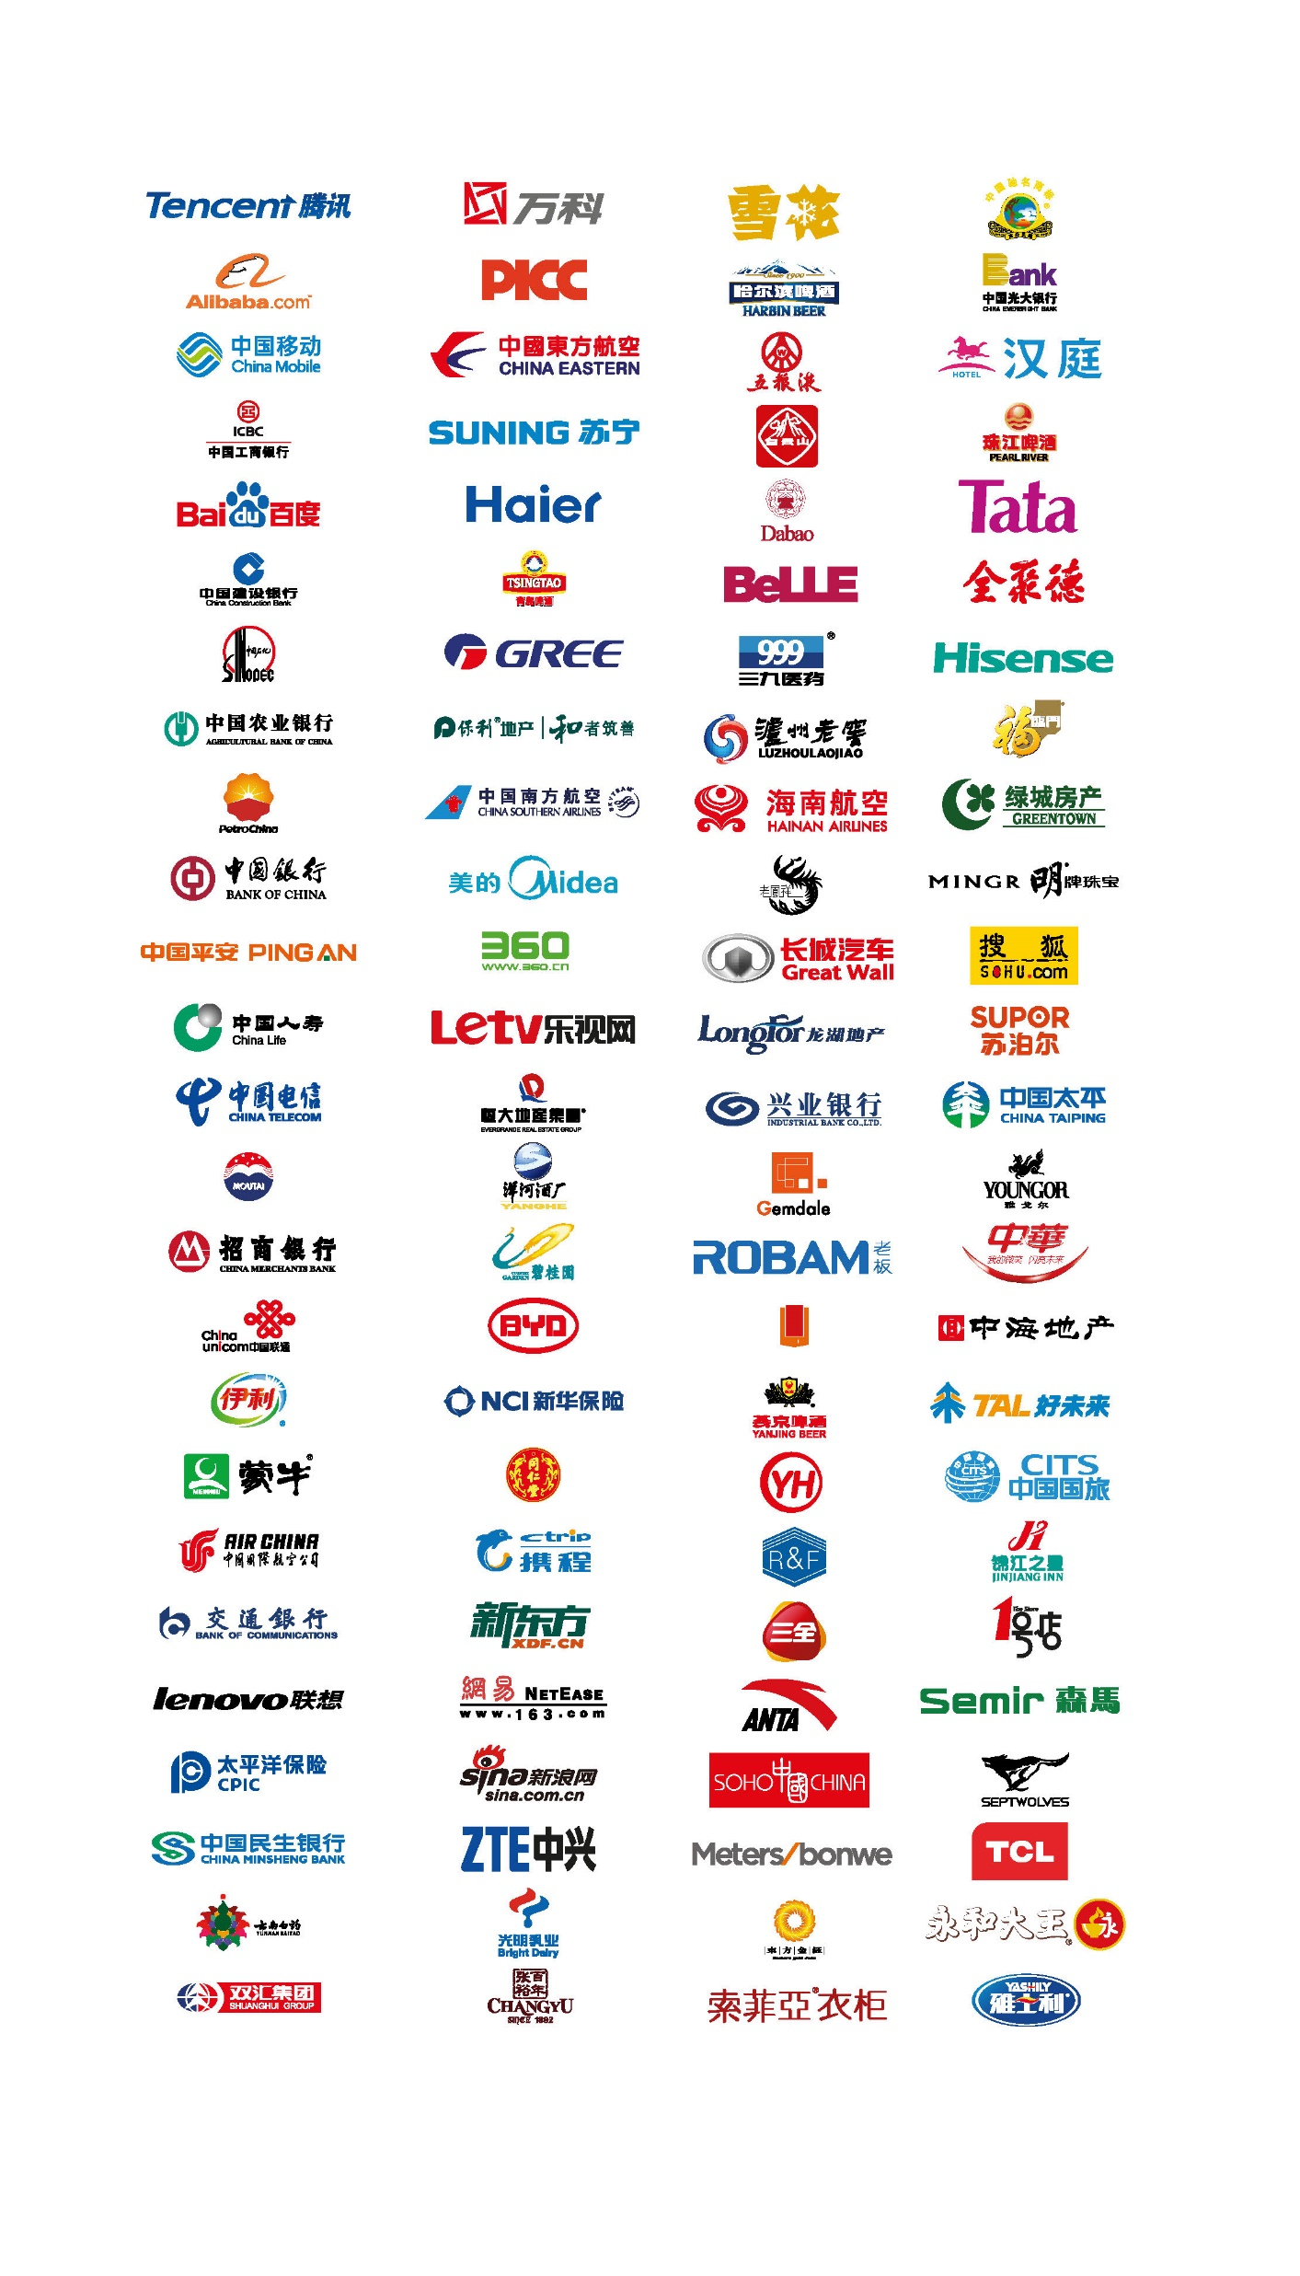
















数字产业生态
Digital Industrial Ecology

Slide 25
谢谢观赏
贵州南智云数字科技有限公司
地址：贵州省安顺市经济开发区西航大道星火路8号
电话：0851-33522866
网址：http://www.gzgdnz.com

